Slide 1


ВТСП экраны для рассеянных магнитных полей и магнитного вакуума.
Дорофеев Г.Л., Дробин В.М., Селезнёв В.В., Кунченко О.А.
Объединённый институт ядерных исследований, Дубна
Экспериментально на макетах малых размеров и методом математи-ческого моделирования показана возможность использования магнитных экранов из ВТСП ленты второго поколения
1. для экранирования рассеянных магнитных полей соленоида,
что может существенно уменьшать вес всей магнитной системы;
для создания областей без поля в магнитах Ламбертсона, в дипольных и других магнитах с перпендикулярным оси экрана магнитным полем;
3. для увеличения области скомпенсированного магнитного поля
в системе коаксиальных соленоидов.
Приводятся экспериментальные данные испытания макета ВТСП экрана в магните Ламбертсона для Бустера комплекса NICA, а также оценки незамкнутого ВТСП экрана, необходимого для повышения диапазона работоспособности магнита Ламбертсона до 2 Тл .

Slide 2


Содержание доклада
Состояние проблемы.
Современные ВТСП материалы. Отличия от «железа».
Простейший незамкнутый экран из 2G ВТСП ленты
Спектр задач для экранов. Цели доклада.
Защита от рассеянных магнитных полей.
Область без магнитного поля в магнитной системе.
  Работа экрана из ВТСП ленты в реальных условиях эксплуатации магнита Ламбертсона ;
  Область без поля в соленоиде.
Выводы.

Slide 3

Состояние проблемы.
Развитие магнитных устройств ФВЭ.
Повышение величины и качества рабочих магнитных полей устройств.
Повышение однородности полей магнитов электронного охлаждения пучка, поляризационных магнитов и других.
Создание магнитного вакуума.
Рихтовка магнитных осей
Защита от магнитных помех.
……

Slide 4
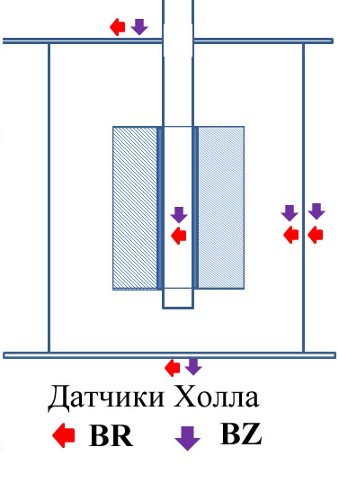
Сверхпроводящийэкран для защиты от рассеянных магнитных полей
«Ведро»+экран в Cu11.
Необратимость = «замораживание токов»
«Ведро»+экран в Cu11.
«замораживание токов»

Slide 5
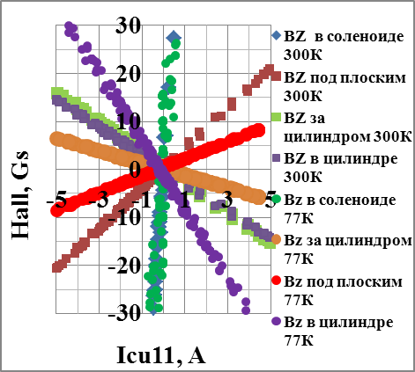
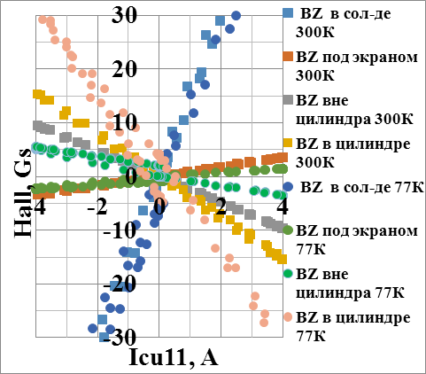

Сбор рассеянного потока в экране
Экран 2 «ВЕДРО» BZ_
Экран 3 «РЕГБИ» BZ_

Slide 6
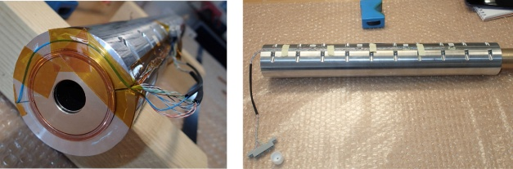
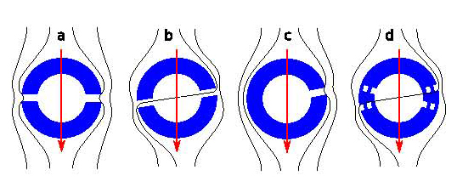
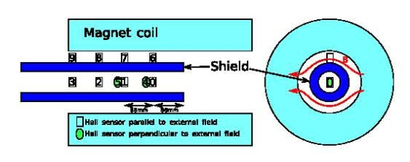
A passive superconducting shield was proposed earlier to realize a high-field (3–4 T) septum magnet for the Future Circular Collider. This paper presents the experimental results of a potential shield material, an NbTi/Nb/Cu multilayer sheet. A cylindrical shield was constructed from two halves, each consisting of four layers with a total thickness of 3.2 mm, and inserted into the bore of a spare dipole corrector magnet of the Large Hadron Collider. At 4.2 K, up to about 3.1 T at the shield’s surface, only a leakage field of 12.5 mT was measured inside the shield. This can be attributed to the misalignment of the two half cylinders, as confirmed by finite element simulations. With a better configuration, we estimate the shield’s attenuation to be better than 4 × 10−5 , which is acceptable for the intended application. Above 3.1 T, the field penetrated smoothly. Below that limit, no flux jumps were observed even at the highest achievable ramp rate of more than 50 mT/s at the shield’s surface. A “degaussing” cycle was used to eliminate the effects of the field trapped in the thick wall of the shield,which could otherwise distort the homogeneous field pattern at the extracted beam’s position. At 1.9 K, the shield’s performance was superior to that at 4.2 K, but it suffered from flux jumps.

Slide 7
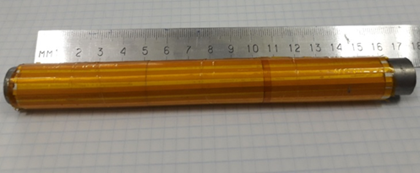
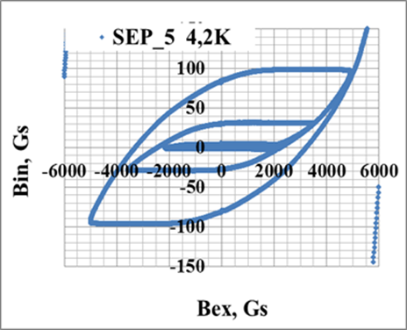
13th International Scientific Workshop in Memory of Professor V.P. Sarantsev “Problems of Colliders and
Charged Particle Accelerators"3-8 September 2019, Alushta, Crimea, Russia
Магнитный экран из ВТСП ленты второго поколения для септум-соленоида
G.L. Dorofeev *1,2), E.E. Donets1), V.M. Drobin1)
6 слоёв ВТСП –ленты 12 мм фирмы «СуперОкс», уложенных со сдвигом 2 мм
Внутреннее поле Bin в зависимости от внешнего поля Bex для последователь-ного для последовательного перемагничи-вания образца SEP_5 при гелиевой температуре 4,2К.
Показано экспериментально, что на стенке многослойного незамкнутого экрана из современного ВТСП материала 2-го поколения перепад магнитного поля может достигать 150 – 300 Gs на слой толщиной 0,15 – 0,3 mm, то есть 0,6 – 0,8 kGs на миллиметр толщины при азотной температуре и 7 kGs при гелиевой температуре. Экрана толщиной 1мм достаточно для повышения диапазона работоспособности магнита Ламбертсона до 2 Тл.

Slide 8
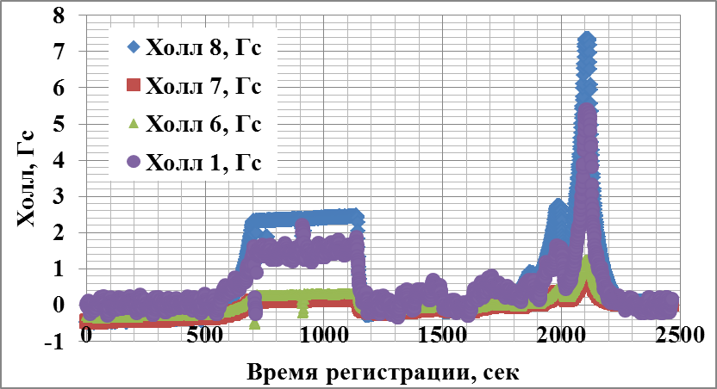
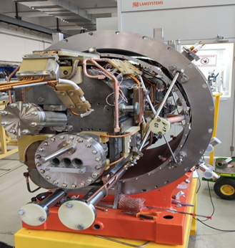
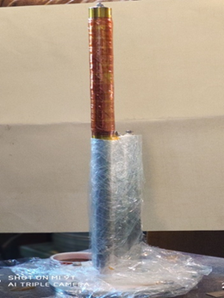
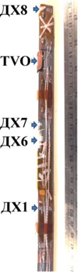
Макет экрана в реальных условиях магнита Ламбертсона
Последовательность работы:
ввод тока в соленоид до 70А; пауза;
вывод до нуля; затем вводы и выводы
до 40А, 50А, 70А; вывод до 60А;
ввод до 80А и 90А;
вывод тока соленоида до нуля.

Slide 9
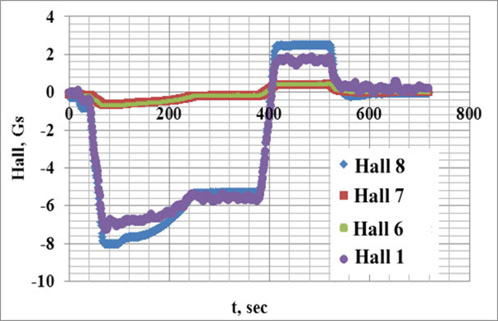
Последовательность работы магнита Ламбертсона:
Ввод тока 30А в КЗВ; ввод тока 70А в соленоид; пауза; вывод тока из КЗВ до нуля; пауза; вывод тока из соленоида до нуля.
Поле в экране < 1 Гс
Экран толщиной 1мм может повытить
диапазона работоспособности магнита Ламбертсона до 2 Тл.

Slide 10
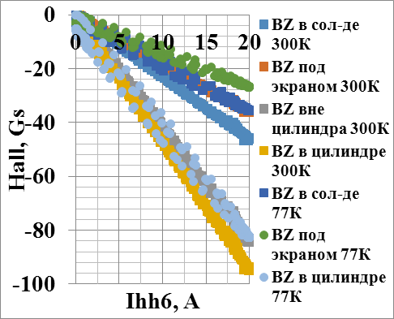
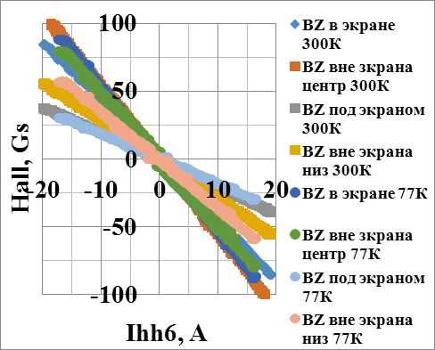
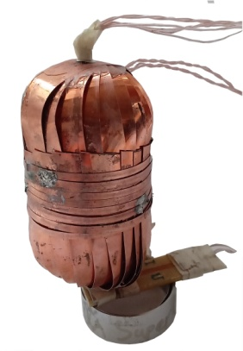
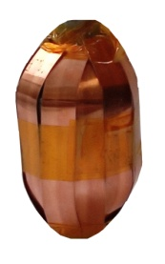
ВТСП экраны в катушках Гельмгольца
Отсутствие экранирования параллельного внешнего поля
Экран 3 «РЕГБИ».
Экран 4 «Киндер-сюрприз».

Slide 11
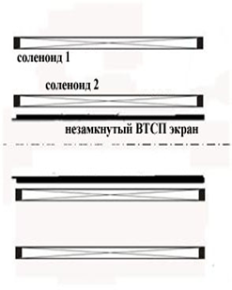
Область без поля в соленоиде
Результаты математического моделирования магнитного поля внутри незамкнутого сверхпроводящего экрана диаметром 100 мм и длиной 920 мм, расположенного внутри двух вставленных друг в друга соленоидах одинаковой длины 1000 мм и со средними диаметрами 1000 мм и 400 мм соответственно. Синие кривые – с экраном, красные без работающего экрана. Поле в центре уединённого соленоида №1 – 10000 Гс

Slide 12
Выводы
Возможно применения незамкнутых экранов из современных ВТСП лент второго поколения:
для экранирования рассеянных магнитных полей соленоида, что может существенно уменьшить вес всей магнитной системы;
для создания областей без поля в магнитах Ламбертсона, в дипольных и других магнитах с перпендикулярным оси экрана магнитным полем;
для увеличения области скомпенсированного магнитного поля в системе коаксиальных соленоидов.

Slide 13
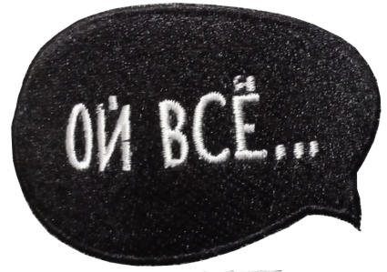
Спасибо за внимание

